Slide 1
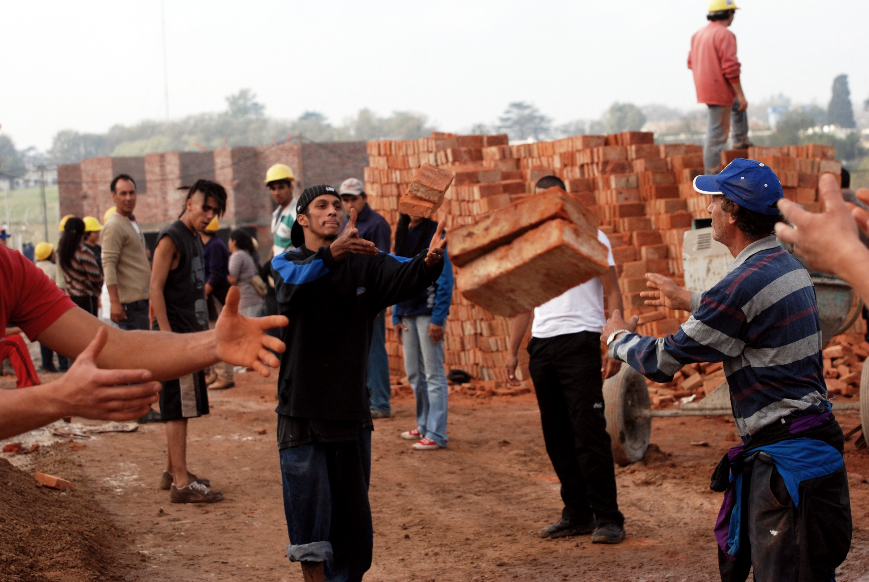

Pierre Arnold - UrbaMonde
Tequisquiapan, Morelos, agosto 2019
Notes:
Cas du Nicaragua. Notre travail là-bas: appui technique et financier (mise en place d’un fonds rotatif)

Slide 2
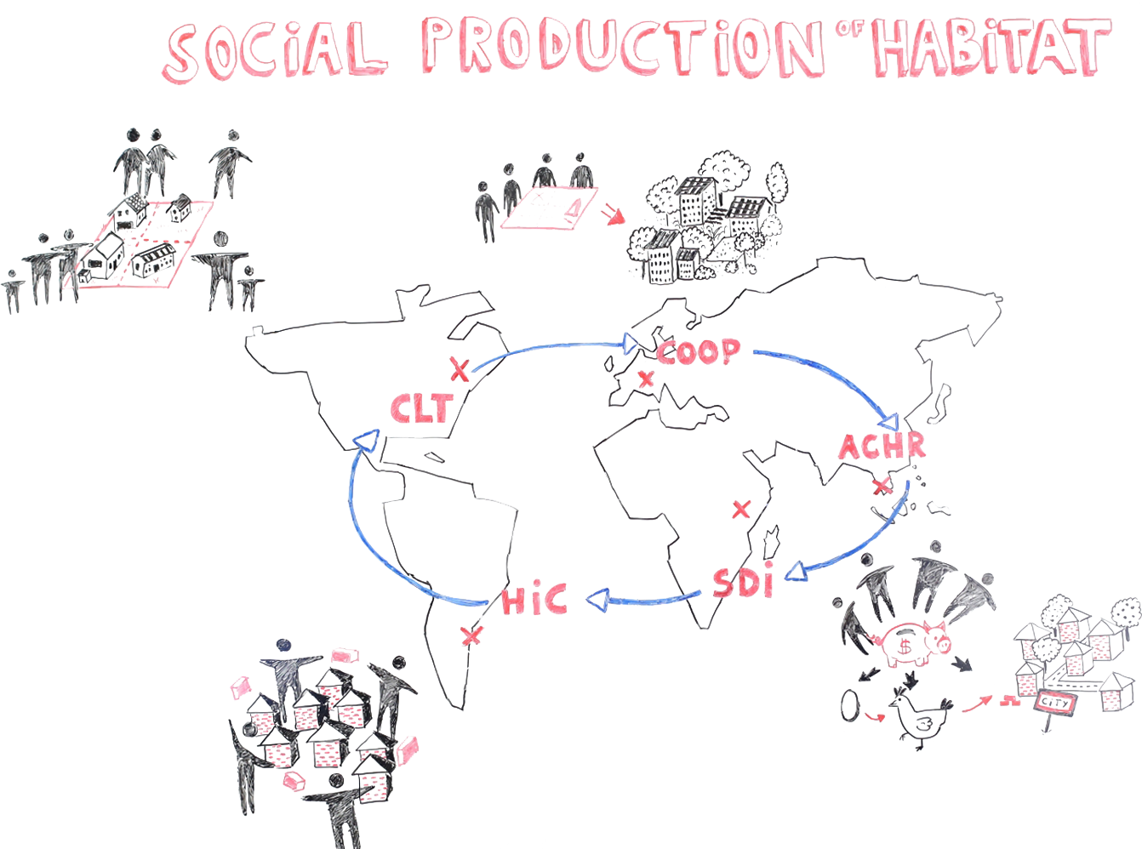
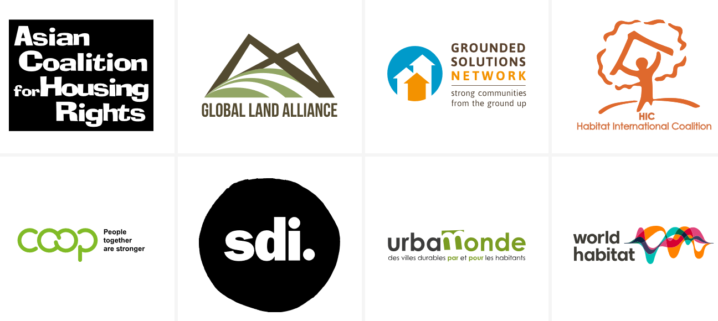
Quiénes somos?
co-habitat.net
Notes:
La solidarité au sein du mouvement de l’habitat collaboratif s’opère au niveau national (e.g. WBG et le Fonds Solidaire Suisse) ainsi qu'au niveau régional. urbaMonde vise à élargir cette solidarité en créant un mouvement international pour le développement de l’habitat collaboratif et la création d’une autre ville, guidée par les habitants. A cette fin, on a lancé la Plateforme pour la Production Sociale de l’Habitat.

Slide 3
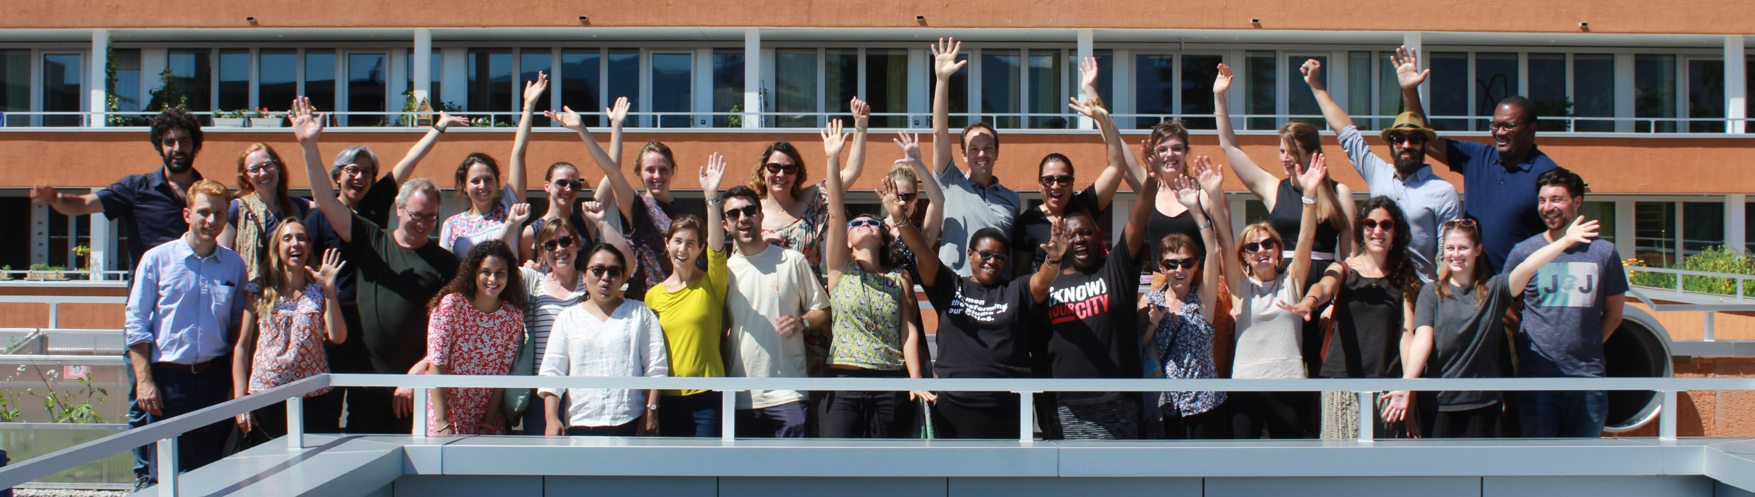
Encuentro anual de CoHabitat en Ginebra
Intercambio, visitas, conferencias públicas
Definición de estrategias: dificultades y logros de cada organización, fortalecimiento de capacidades, comunicación, financiamiento…
Junio 2019: HIC-AL, HIC Europa, GPR2C, CGLU, Cooperative Housing International, CLT (Bélgica, Canada, EEUU), Misereor, We Effect (Salvador y Suecia), World Habitat, Fundasal, Caño Martín Peña…

Slide 4
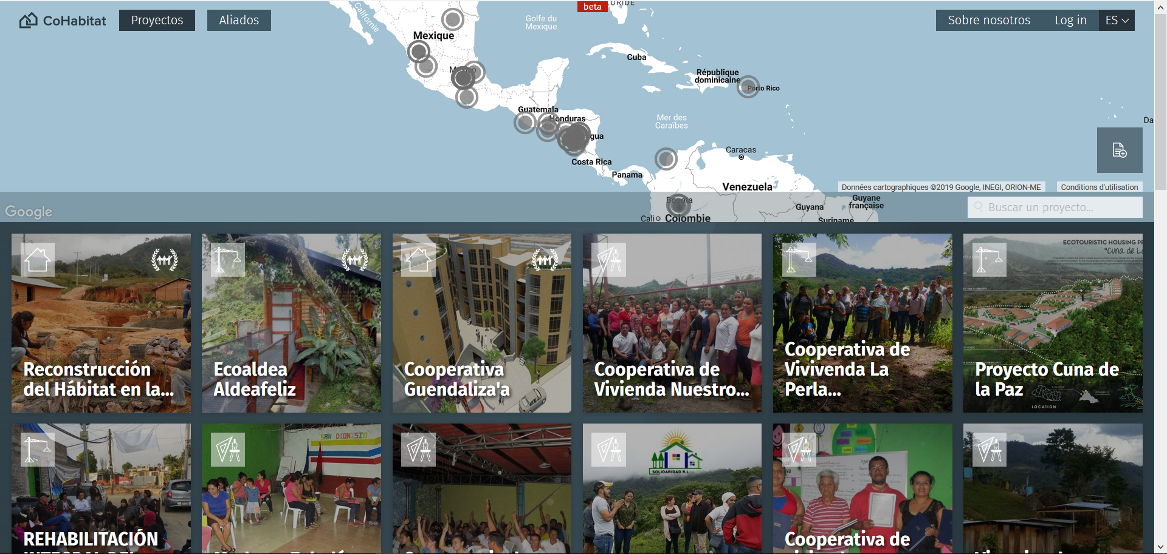
Mapa mundial de iniciativas de Producción Social del Hábitat y Premios Regionales PSH
cohabitat.io

Slide 5

Fondo por el Hábitat Solidario (FHaS)
Mecanismo piloto de solidaridad entre grupos de vecinos (por ahora Norte-Sur)
Fondo rotativo para la compra de suelo para cooperativas de vivienda
Deposita recursos a fondos rotativos existentes localmente manejados por actores del lugar
Contribuye a impulsar concretamente la PSH y la economía local
https://www.urbamonde.org/fr/pages/fonds

Slide 6

Fondo por el Hábitat Solidario (FHaS)
Cooperativa Suiza o individuos
Intercambio de pares
Cooperativa o grupo de ahorro receptor
Préstamo
Préstamo
Fondo para el Hábitat Solidario (Suiza)
Fondo rotatorio local receptor
Préstamo

Slide 7
Fondo por el Hábitat Solidario (FHaS)
Cooperativa Suiza o individuos
Cooperativa o grupo de ahorro receptor
Intereses para depositarios
= 1% @2 años
Gastos fondo rotatorio local
= 3%
Fondo para el Hábitat Solidario (Suiza)
Fondo rotatorio local receptor
Costos Transacción = 1%
FHaS presta al Fondo rotatorio local a 2% @2años en divisas locales
Fondo rotatorio local presta a grupo a 5%

Slide 8
Fondo por el Hábitat Solidario (FHaS)
Cooperativa Suiza o individuos
Intercambio de pares
Cooperativa o grupo de ahorro receptor
Préstamo
Fondo para el Hábitat Solidario (Suiza)
Fondo rotatorio local receptor
Puede recibir
Donaciones:
Inversores de impacto, filántropos
Cooperación internacional
Gobierno local

Slide 9
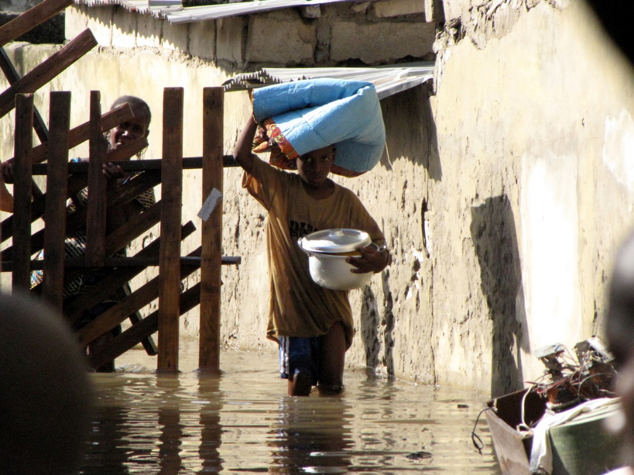
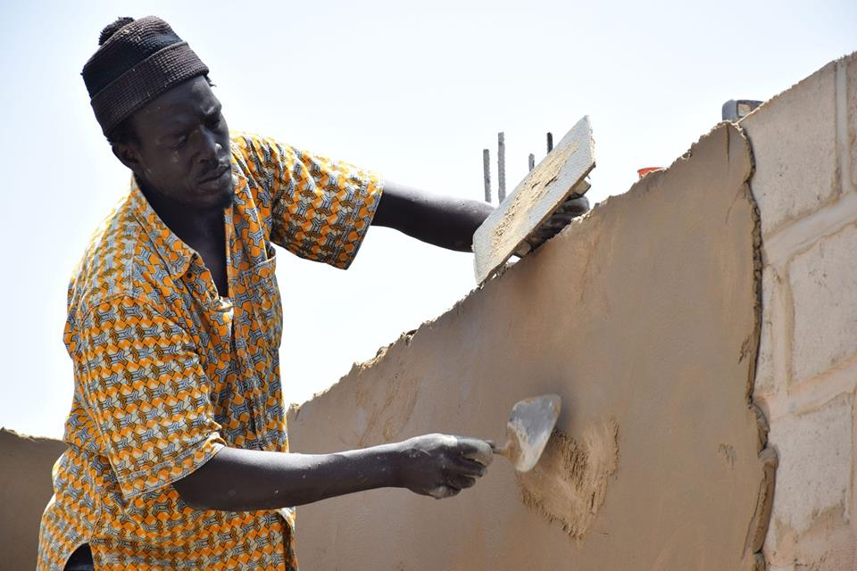
Fondo por el Hábitat Solidario (FHaS)
Impactos del proyecto piloto de FHaS
2018: contribución a la reconstrucción de 200 casas en Dakar, Senegal.
2019: próximamente transferencia de recursos para la compra de terrenos para cooperativas en Matagalpa, Nicaragua.
Inicio de campaña a donantes en Suiza: septiembre 2019

Slide 10
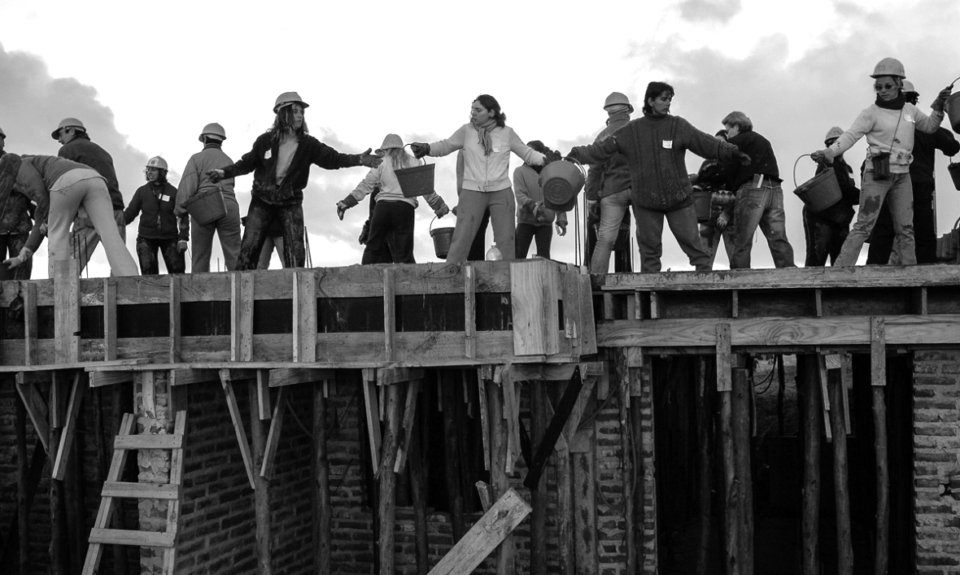
Preguntas
Grupos de ahorro, microcréditos, fondos solidarios locales o regionales…
¿Qué instrumentos existen en sus organizaciones / federaciones para aumentar su autonomía financiera e independencia del sector bancario lucrativo?
¿Qué autogestión financiera para la PSH en la región?

